Slide 1
Présentation du DU MEERedu
Médiation, éducation à l’environnement et recherche en éducation

Slide 2
PRÉSENTATION DE LA FORMATION :
Des acteurs complémentaires :
Inspe Bretagne
IUEM
UBO
Acteurs universitaires
REEB
OFB
Océanopolis
Rectorat/EAFC
2

Slide 3
PRÉSENTATION DE LA FORMATION :
Des approches variées :
Approche cognitive : transmission de connaissances.
Approche expérientielle : apprendre par le vécu et l’expérience directe.
Approche systémique : comprendre les interconnexions.
Approche critique : développer une réflexivité et des capacités pour penser, mettre en œuvre et analyser son action.
3

Slide 4
PRÉSENTATION DE LA FORMATION :
Des contenus pour tous et toutes
Individualisation de la formation en fonction du projet
Tutorat
4

Slide 5
PROGRAMME DE FORMATION :
21, 22 et 23 octobre
La complexité de l’éducation à l’environnement
10, 11 et 12 février
Prendre en compte le point de vue de l’enfant / de l’adolescent / de l’élève dans l’éducation à l’environnement
7 et 8 avril
Démarche partenariale
7 juillet
Soutenance des porte-folios
Module asynchrone
- Esprit critique
- Histoire des sciences
- Sciences participatives
Tutorat projet
5

Slide 6
1ère période de formation (vacances d’automne) - La complexité de l’éducation à l’environnement
21/10/2024 | 9h30-10h | introduction générale | Bertrand Baleine
 | 10h-13h | Politique et Philosophie des sciences et de l’éducation à l’environnement | Nicolas Hervé
 | 14h30-17h | Ateliers de découverte de l’environnement à travers différentes approches : artistique, historique, sensible, scientifique | Bertrand Baleine
22/10/2024 | 9h-11h | Dérèglement climatique et conséquences sur la biodiversité | Anne-Marie Tréguier et Yves-Marie Paulet
 | 11h15-12h15 | Apports théoriques sur les approches pédagogiques à privilégier pour sensibiliser les publics aux dérèglements climatiques | Nicolas Hervé et Patricia Marzin-Janvier
 | 13h45-14h45
 | 15h-17h30 | Regard critique sur la fresque du climat | Hanaà Chalak
23/10/2024 | 9h-12h | Compréhension des différentes étapes de la mise en oeuvre d’un dispositif de sciences participatives du point de vue du chercheur | Patricia Marzin-Janvier
 | 14h-16h ou 15h-17h | déplacement sur le terrain (Guissény) pour expérimenter un dispositif de recherche participative (coastappli) | Riwalenn Ruault et Patricia Marzin-Janvier
6

Slide 7
2ème période de formation (vacances de février) - Prendre en compte le point de vue de l’enfant / de l’adolescent / de l’élève dans l’éducation à l’environnement
10/02/2025 | 9h-12h | La prise en compte des émotions dans l’expérience du vivant | Nathalie Bonneton Botté
 | 13h45-15h15 | Exemple du dispositif classe dehors comme moyen pour rapprocher les enfants du vivant - faire classe dehors / construire la représentation du vivant | Marine Jacq et Patricia Marzin Janvier
 | 15h30-17h30 | Comment la société, les groupes sociaux évoluent autour de la problématique du respect de l’environnement, de la protection du vivant ? | Amélia Legavre
11/02/2025 | 9h-10h30 | présentation du cahier des charges des aires éducatives | Ornella Bolzoni
 | 10h45-12h45 | Présentation d’une aire marine éducative et du rôle du médiateur/référent | Florian Bargat Bertrand Baleine Isabelle Kermen
 | 14h30-16h30 | Élaboration d’une grille d’analyse d’un dispositif d’éducation à l’environnement | Bertrand Baleine Isabelle Kermen Nathalie Botte-Bonneton
12/02/2025 | 9h-12h | visite de l’aire marine éducative de Binic | Ornella Bolzoni Florian Bargat, référent Aire Marine Éducative
 | 14h-17h | Exploitation de la visite de l’aire éducative à travers l’utilisation de la grille d’analyse d’un dispositif d’éducation à l’environnement | Bertrand Baleine Isabelle Kermen
7

Slide 8
3ème période de formation (vacances de printemps)
Démarche partenariale
07/04/2025 | 9h30-12h30 | Découverte des modalités de partenariat mises en oeuvre avec Oceanopolis | Oceanopolis Nathalie Botte-Bonneton Muriel Blat
 |  | visite guidée de l'aquarium
 |  | atelier de médiation scientifique
 | 14h-16h | Analyse de l’atelier de Médiation scientifique | Nathalie Botte-Bonneton Muriel Blat
08/04/2025 |  | Travailler en partenariat dans le champ de l’éducation à l’environnement avec les associations du Réseau d’éducation à l’environnement en Bretagne | Aude Pochon Bertrand Baleine Isabelle Kermen
8

Slide 9
SESSION D’EVALUATION :
oral de 20 minutes à partir d’un support portfolio
concevoir une situation d’apprentissage/un dispositif
développer une démarche de recherche en manifestant :
une intention de recueil de données
une intention d’analyse
le développement d’une pensée critique
Échange avec les participants et les membres du jury
9

Slide 10
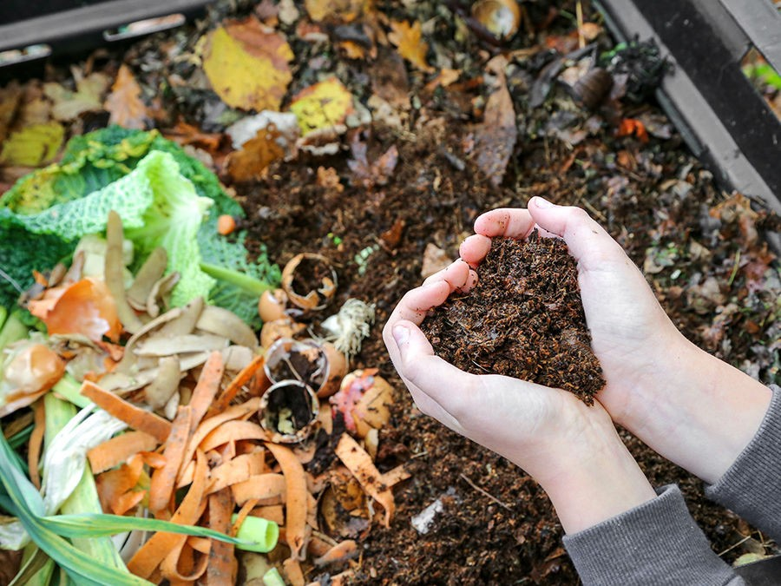
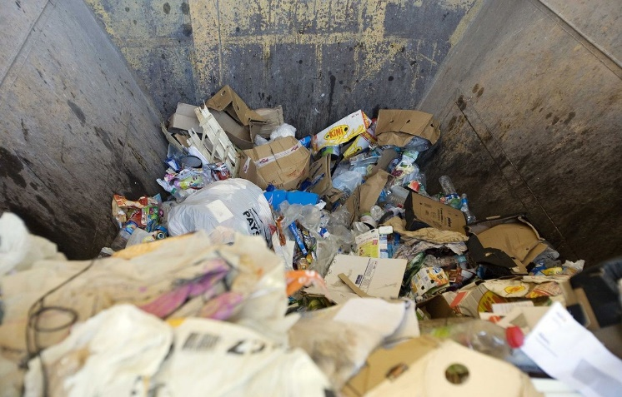
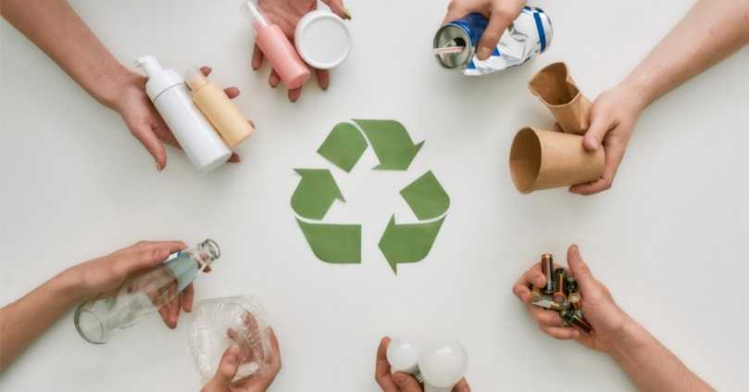
Recyclerie de
la formation
A la déchetterie, je ne m’en servirai jamais
Au compost, je le garde pour plus tard
10
Je recycle, je m’en sers bientôt

Slide 11
→ Cours moodle
11

Slide 12
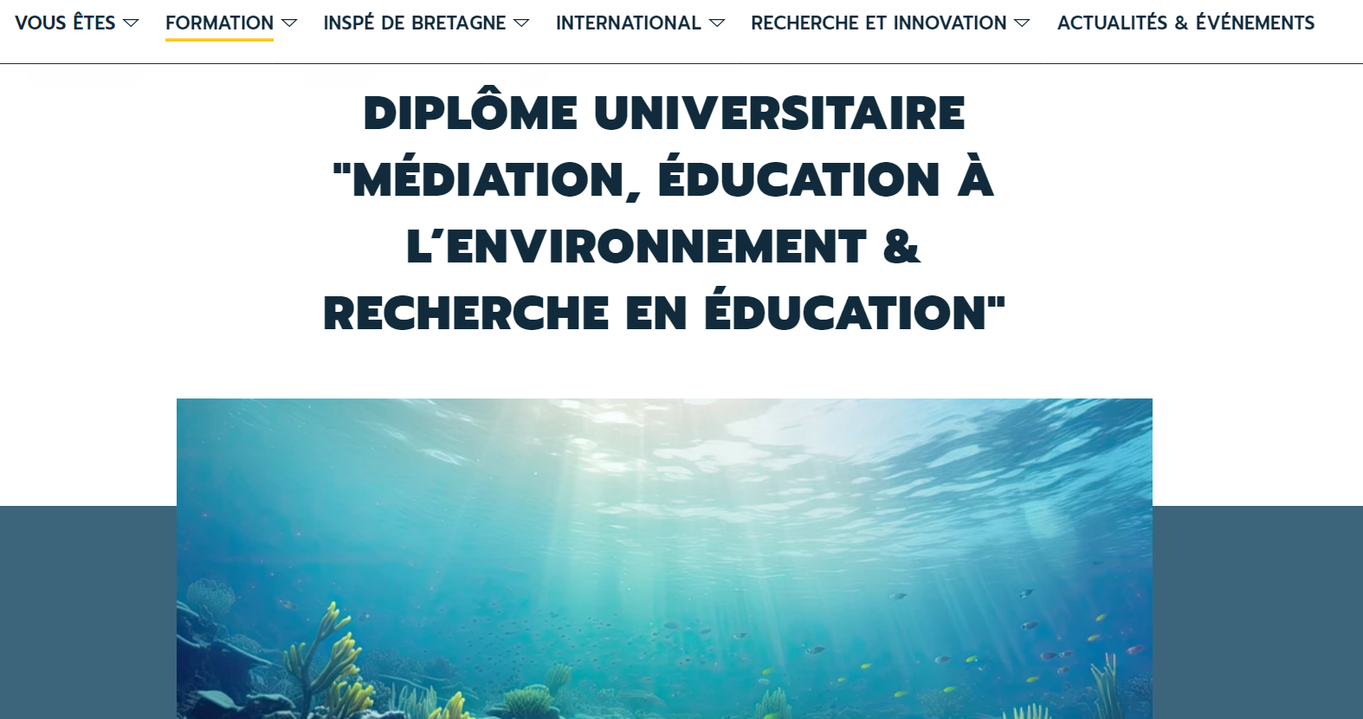
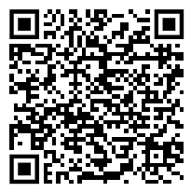
https://www.inspe-bretagne.fr/diplome-universitaire-mediation-education-a-l-environnement-recherche-en-education
12

